Slide 1

Herzlich willkommen zur
Info-veranstaltung für
STUDIENGÄNGE DES IOA
WiSe 2025/26

Slide 2
Inhalte
  Begrüßung & Vorstellung
  Rahmendaten des Instituts
  Relevantes rund ums Studium
  Vorstellung der Fachschaft

Slide 3
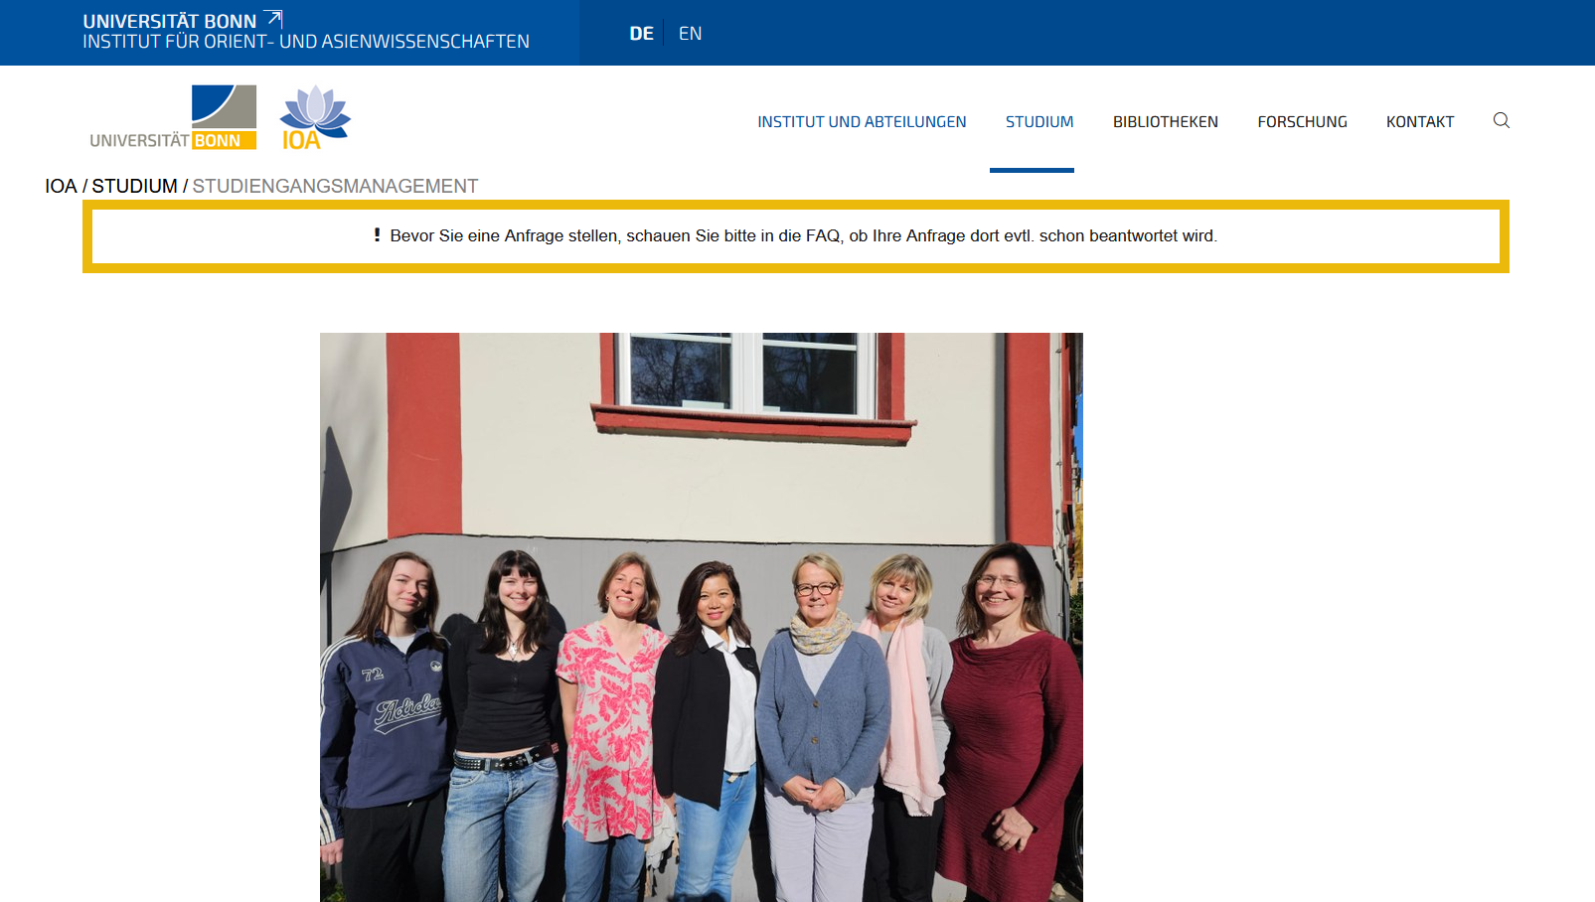

Slide 4

DAS INSTITUT FÜR ORIENT- & ASIENWISSENSCHAFTEN (IOA)
Universität Bonn / Exzellenzuniversität seit 2019 (7 Fakultäten, 32.000 Studierende)
Philosophische Fakultät (11 Institute)
Institut für Orient- und Asienwissenschaften (Institut VIII) (ca. 1.000 Studierende)
8 Abteilungen mit 16 Professor*innen über 50 Dozent*innen / Mitarbeiter*innen
Geschäftsstelle (Geschäftsführender Direktor/ Kustodin / Studiengangsmanagement)
4 Studienstandorte (Nassestr. 2 / Brühler Str. 7 / Adenauerallee 4-6 / Adenauerallee 10)

Slide 5
DIE ABTEILUNGEN DES IOA
Abteilung für Asiatische und Islamische Kunstgeschichte (Adenauerallee 10)
Abteilung für Islamwissenschaft und Nahostsprachen (Nassestr. 2 / Brühler Str. 7)
Abteilung für Japanologie und Koreanistik (Nassestr. 2 / Brühler Str. 7)
Abteilung für Mongolistik und Tibetstudien (Brühler Str. 7)
Abteilung für Religionswissenschaft (Adenauerallee 4-6)
Abteilung für Sinologie (Nassestr. 2 / Brühler Str. 7)
Abteilung für Südasienstudien (Brühler Str. 7)
Abteilung für Südostasienwissenschaft (Nassestr. 2)
Studiengangsmanagement IOA (Nassestr. 2)

Slide 6






Bachelor-Grundbegriffe
Regelstudienzeit: 6 Semester (ohne Urlaubssemester)
Modul (alle Veranstaltungen zu einem Modul sind zu belegen!)
Veranstaltungstypen (Vorlesungen / Tutorien / Seminare / Übungen / Exkursionen…)
BASIS/EXA (eVV /Modul- & Prüfungsanmeldung/ Stundenplan / Leistungsübersicht „ToR“)
Studienleistungen (Hausaufgaben/ Referate / Protokolle…)
Modulabschlussprüfung (Klausur / mündl. Prüfung / Hausarbeit)

Slide 7
Bachelor Studiengänge
ECTS/ CP / LP (1 Leistungspunkt = ca. 30 Arbeitsstunden)
    Begleitfach 36 LP
    Kernfach 120 LP
    oder:
    Zwei-Fach-BA je 78 LP
    Überfachlicher Praxisbereich 12 LP
    BA-Arbeit 12 LP
BA-Abschluss 180 LP (inkl. BA-Arbeit)

Slide 8
Kombinationsmöglichkeiten Der
B.A. Kernfach-Profile
B.A. Asienwissenschaften (Kernfach) mit Profil: | Nur kombinierbar mit folgendem Begleitfach (B.A.):
Islamwissenschaft/Arabistik | Arabisch
Islamwissenschaft/Iranistik | Persisch
Islamwissenschaft/Türkische Geschichte und Gesellschaft | Türkisch
Japanologie | Japanisch
Koreanistik | Koreanisch
Kunstgeschichte in Asien und im Orient | Arabisch Bengalisch Chinesisch Hindi Indonesisch Mongolisch Persisch Tibetisch Türkisch Vietnamesisch
Mongolistik | Mongolisch
Sinologie | Chinesisch
Südasienwissenschaft | Bengalisch Hindi
Südostasienwissenschaft | Indonesisch Vietnamesisch
Tibetologie | Tibetisch
Vergleichende Religionswissenschaft | Arabisch Bengalisch Chinesisch Hindi Indonesisch Mongolisch Persisch Tibetisch Türkisch Vietnamesisch
Profilwahl:
Unbedingt vorzunehmen!
Termin 29.09.2025 bis zum 10.11.2025

Slide 9
ZWEI-FACH BA-Studiengänge des IOA
Zwei-Fach-B.A. (78 LP)
Asiatische und orientalische Kunstgeschichte
Südostasienwissenschaft
Südasienwissenschaft
BA-Arbeit (12 LP) nur in einem Fach!
Tibetologie
Mongolistik
Vergleichende Religionswissenschaft

Slide 10
Master Studiengänge
Master-Studiengang Asienwissenschaften mit 15 verschiedenen Schwerpunkten
TEACH (Transnational European and East Asian Culture and History)
ECTS/ CP / LP (1 LP = etwa 30 Arbeitsstunden)
    Masterstudiengang 90 LP
    MA-Arbeit 30 LP
MA-Abschluss 120 LP (inkl. MA-Arbeit)
Chinesische Sprache und Translation, Islamic Archaeology, Islamwissenschaft, Japanologie, Koreanistik, Kunstgeschichte und Asien und im Orient, Mongolistik, Religionswissenschaft, Sinologie, Südasienwissenschaft, Südostasienwissenschaft, Tibetologie, Türkische Geschichte und Gesellschaft, Wirtschaft und Gesellschaft in Asien

Slide 11
Prüfungsordnung (PO)
Ihre aktuelle Prüfungsordnung (BA/MA-PO): Nr. 48 vom 17. August 2018
Sechste Änderungsordnung der Prüfungsordnung 2018, 18.08.2025 https://bonndoc.ulb.uni-bonn.de/xmlui/handle/20.500.11811/13420
Wichtig: PO = rechtliche Grundlage für Ihr Studium!

Slide 12
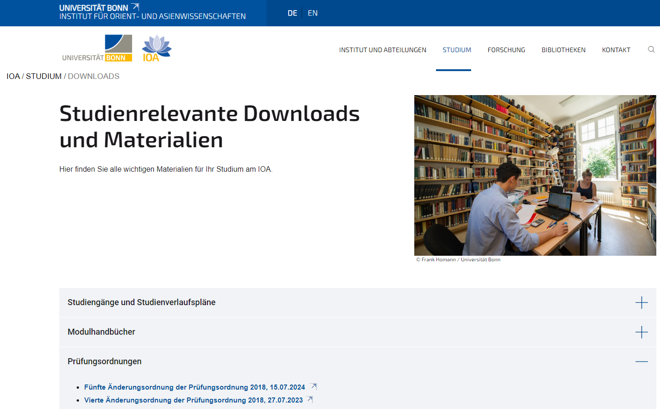
Studienrelevante Downloads und Materialien
https://www.ioa.uni-bonn.de/de/studium/downl
Prüfungsordnung

Slide 13
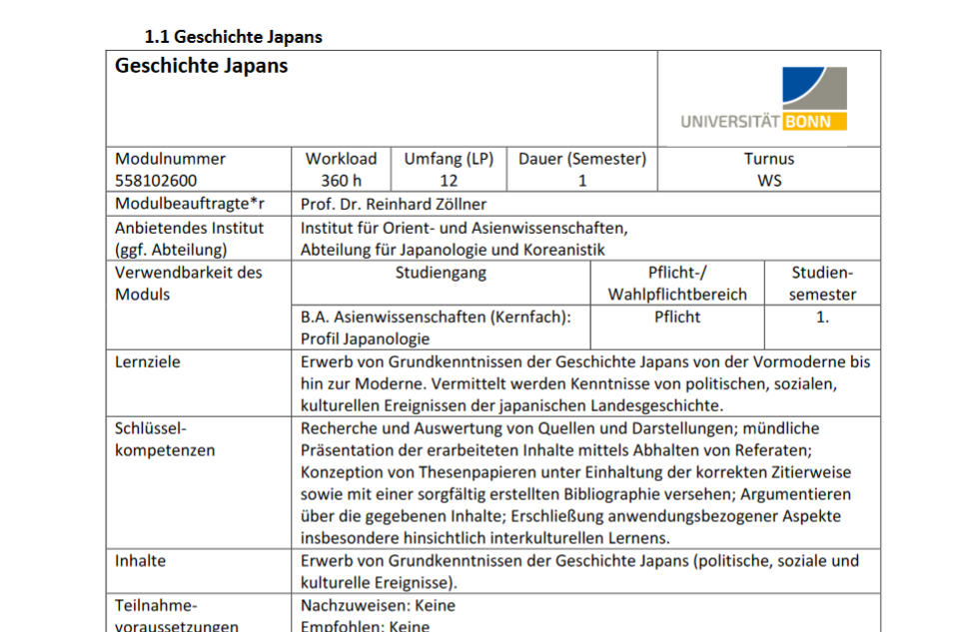
ModulBESCHREIBUNG
Jeder Studiengang / Schwerpunkt hat ein Modulhandbuch
https://www.ioa.uni-bonn.de/de/studium/downl

Slide 14
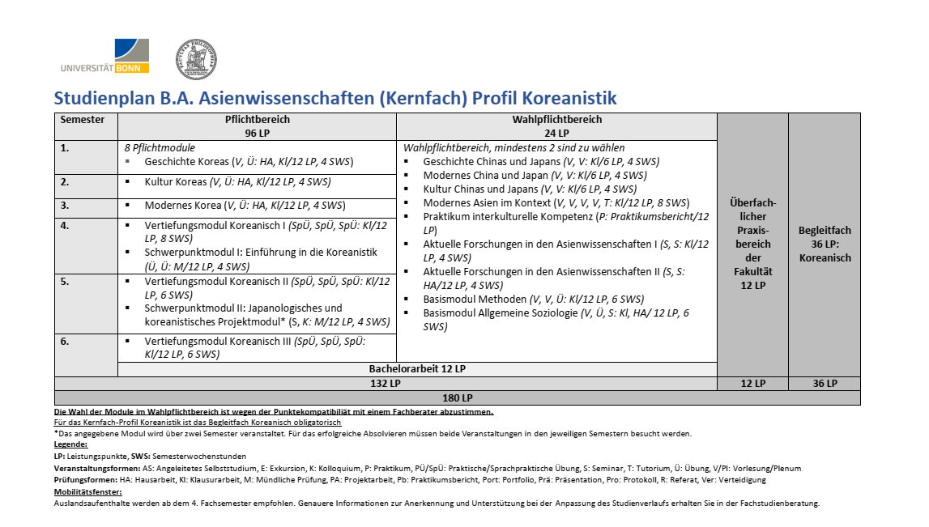
Studienverlaufsplan

Slide 15
MODULABSCHlUSSPrüfungen
3 Prüfungsversuche in allen Modulen
Pflichtmodule => keine Kompensation möglich
Wahlpflichtmodule => 1 x Kompensation
1. Prüfungstermin wahrnehmen!
Anmeldezeitraum beachten: technische Probleme sofort Prüfungsamt melden / Rücktritt (kurzfristig nur mit Attest)

Slide 16
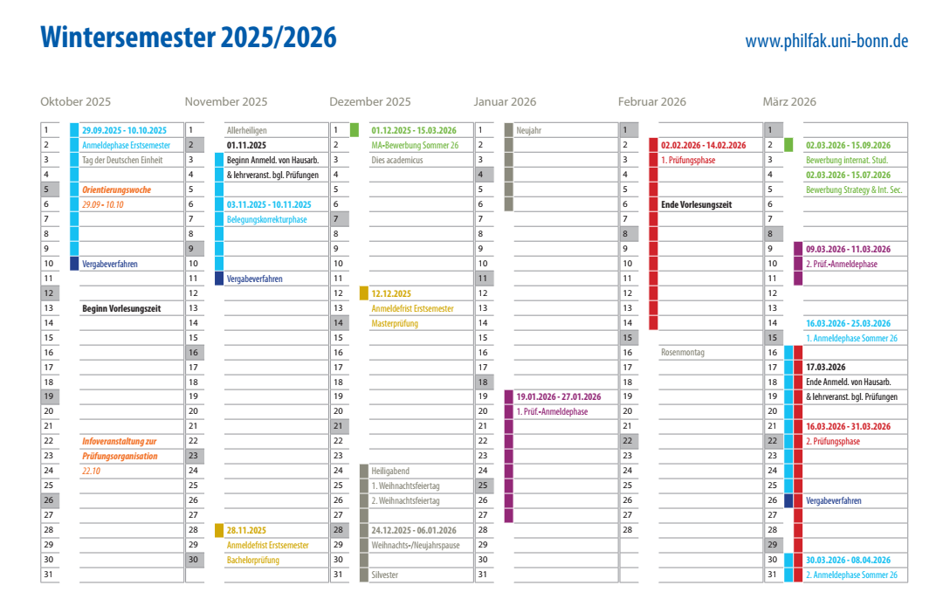

Slide 17
Registrierung für Erstsemester
Registrierung zum Prüfungsverfahren für alle Erstsemester (BA & MA)
Grundvoraussetzung für die Anmeldung zu Modulprüfungen!
Anmeldeform: Postalisch mit beglaubigten Zeugniskopien
INFOS unter: https://www.philfak.uni-bonn.de/de/studium/pruefungsamt/studienbeginn/registrierung-fuer-erstsemester
bis spätestens 28.11.2025 (BA)/ 12.12.2025 (MA)
Mehr Infos: https://www.ioa.uni-bonn.de/de/studium/erstsemester

Slide 18
Beratungsmöglichkeiten
Anmeldungs- bzw. Belegungsprobleme bei BASIS? / Fragen zum Studienverlauf => Team des Studiengangsmanagements
Prüfungsangelegenheiten => Prüfungsamt der Philosophischen Fakultät
Spezifische bzw. fachliche Fragen => Studienfachberater*innen/Dozent*innen in den jeweiligen Abteilungen
Notes:
Einzelne Veranstaltungen der Abteilung

Slide 19



Mailingliste IOA
Selbständig An- und Abmeldung auf der IOA Homepage!
https://www.ioa.uni-bonn.de/de/kontakt/mailingliste
Regelmäßiges Abrufen der E-Mails!
Achtung: Begrenzter Speicherplatz!

Slide 20
WICHTIGE Termine AUF EINEM BLICK
  29.09.2025 – 10.11.2025
  29.09.2025 – 10.10.2025
  Bis zum 28.11.2025 ans Prüfungsamt
Anmeldungen des Profils auf BASIS/EXA
  Bis zum 12.12.2025 ans Prüfungsamt
Lehrveranstaltungen belegen Erstsemester
Registrierung Bachelor-Prüfungsverfahren
Registrierung Master-Prüfungsverfahren

Slide 21
Die notwendigen Schritte auf einem Blick
1. Registrierung Uni-ID und Uni-Mailadresse
2. Profilwahl auf BASIS bis zum 10.11.2025
3. Veranstaltungen belegen über BASIS bis zum 10.10.2025
4. Registrierung im Prüfungsamt bis zum 28.11. (BA) 12.12.2025 (MA)

Slide 22
Nützliche Links auf einem blick
Anleitung Kursbelegung:
https://www.philfak.uni-bonn.de/de/studium/anleitung-zur-belegung-von-lehrveranstaltungen-in-basis
Registrierung Prüfungsamt:
https://www.philfak.uni-bonn.de/de/studium/pruefungsamt/studienbeginn/registrierung-fuer-erstsemester
Prüfungsordnung: https://bonndoc.ulb.uni-bonn.de/xmlui/handle/20.500.11811/13420
Informationen Erstsemester: https://www.ioa.uni-bonn.de/de/studium/erstsemester
Downloads: https://www.ioa.uni-bonn.de/de/studium/downl
Abonnement Newsletter Infos zu „Studium und Lehre“:
https://listen.uni-bonn.de/wws/info/philstudiumundlehre
FAQ: https://www.ioa.uni-bonn.de/de/studium/faq

Slide 23

Vernetzung mit dem IOA und untereinander
Instagram-Account des IOA: @ioa_universitaetbonn
Instagram-Account der Fachschaft OrientAsia: @fs.orientasia
Discord der Fachschaft: OrientAsia House of Fun (https://discord.gg/dWTHqkTEJz)

Slide 24
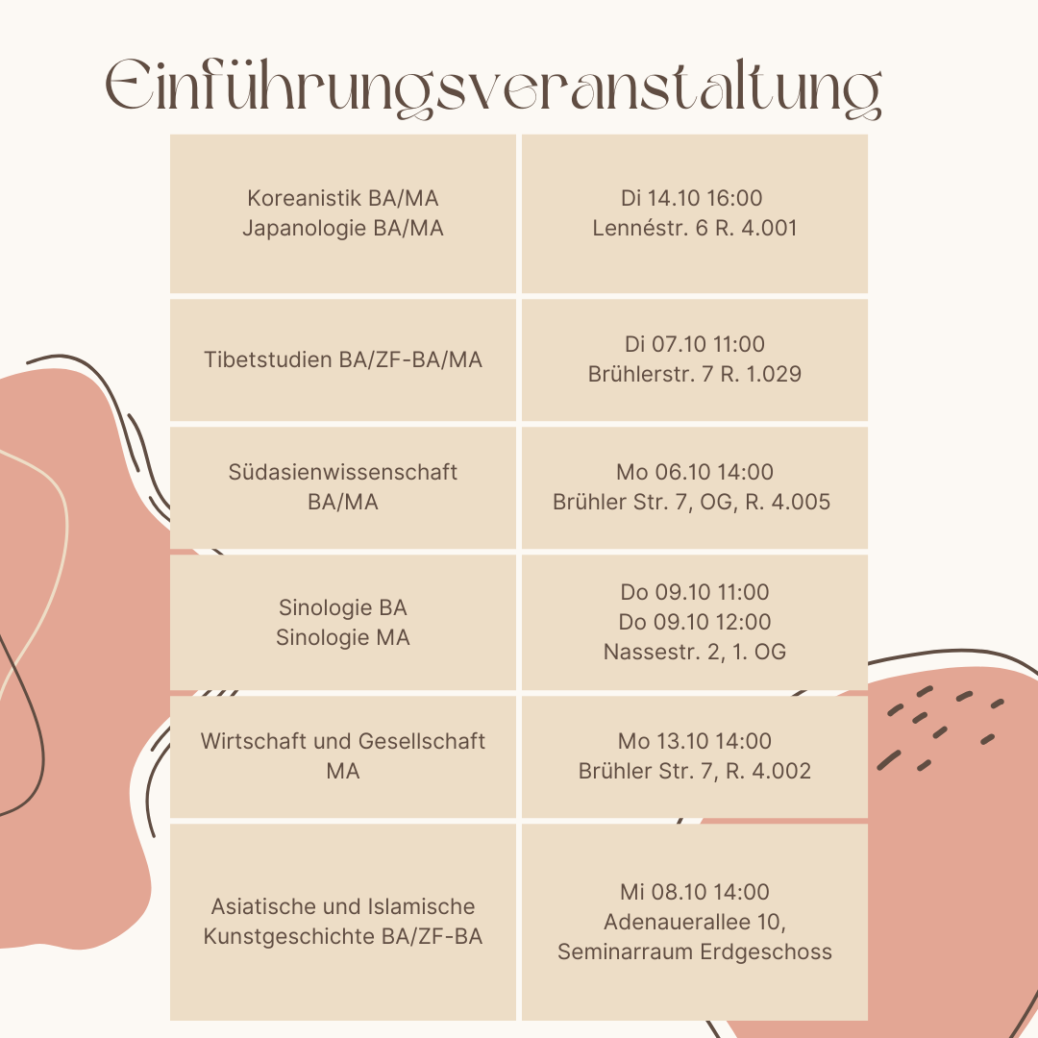
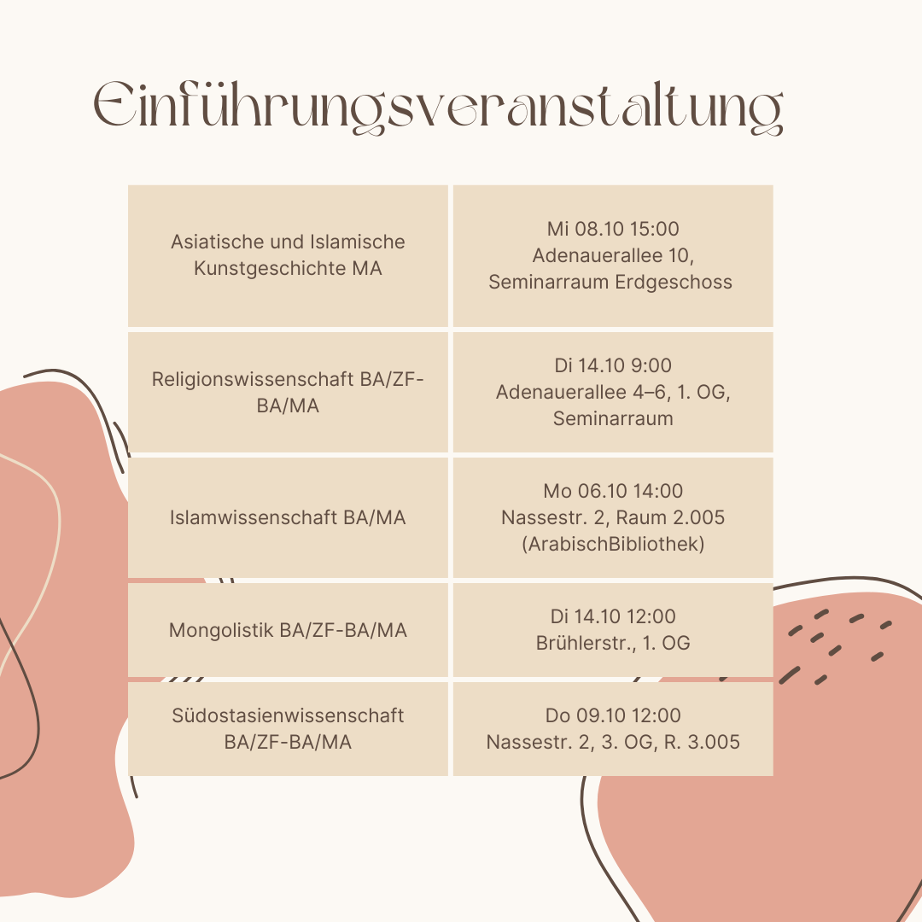
Einführung der Abteilungen
https://www.ioa.uni-bonn.de/de/studium/medien-1/o-woche_2024.pdf

Slide 25
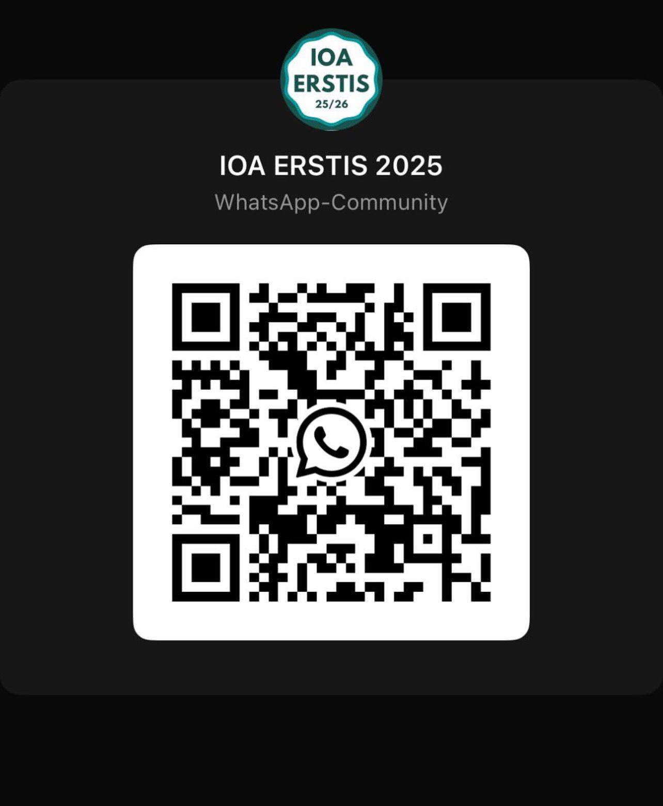

Fachschaft OrientAsia

Slide 26
Questions & Answers
c.t, s.t. …???
Welche Module wählen…?
Ist der Studienverlaufsplan verbindlich?
Wer kann mir helfen bei…?
Hausarbeit?
Wann anmelden…?
Hat die Anmeldung funktioniert?
Leistungspunkte…?

Slide 27

Wir wünschen Ihnen einen erfolgreichen
Start in den neuen Lebensabschnitt!

